Slide 1
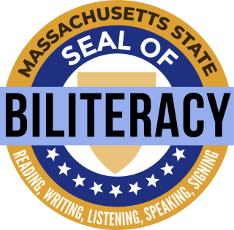
El Sello Estatal de Alfabetización Bilingüe de Massachusetts
Puntos Destacados del Programa
Para Consejo Asesor de Padres, Familias y Estudiantes

Slide 2
Massachusetts State Seal of Biliteracy
Contenido
Introducción y Propósito
Descripción general y reflexiones del participante
Beneficios de obtener el Sello de Alfabetización Bilingüe
Universidades participantes
Elegibilidad
Calificar para el Sello de Alfabetización Bilingüe de Massachusetts.
Competencia del idioma
Preparar para las evaluaciones
Primeros pasos en su escuela

Slide 3
Massachusetts State Seal of Biliteracy
Introducción
El Sello Estatal de Alfabetización Bilingüe (el Sello) y el El Sello Estatal de Alfabetización Bilingüe con Distinción (El Sello con Distinción) son designaciones oficiales para dar reconocimiento a los estudiantes que se gradúan de una escuela secundaria de Massachusetts para indicar que han alcanzado un alto nivel de competencia en inglés y por lo menos en un idioma más.

Slide 4
Massachusetts State Seal of Biliteracy
El Propósito
El propósito del Sello de Alfabetización Bilingüe del Estado de Massachusetts es:
Animar a los estudiantes a estudiar idiomas;
Certificar el logro de habilidades de alfabetización bilingüe;
Reconocer el valor de la diversidad lingüística;
Proveer a los empleadores un método para identificar a las personas con habilidades lingüísticas y de alfabetización bilingüe;
Proveer a las universidades un método para reconocer y dar crédito a los solicitantes por el logro de habilidades de alto nivel en idiomas;
Preparar a los estudiantes con habilidades que los beneficiarán en el mercado laboral y la sociedad global; y
Fortalecer la comunicación intergrupal y honrar las múltiples culturas e idiomas en una comunidad.

Slide 5
Massachusetts State Seal of Biliteracy
Descripción General y Reflexiones del Participante
Haga clic aquí para ver un video que brinda una descripción general del propósito, los requisitos y los beneficios del Seal of Biliteracy del Estado de Massachusetts y las reflexiones de los estudiantes que lo obtuvieron.

Slide 6
Massachusetts State Seal of Biliteracy
Los Beneficios de Lograr el Sello de Alfabetización Bilingüe
Los beneficios de lograr este Sello de honor incluyen:
Proveer a las universidades un método para reconocer y dar crédito académico a los estudiantes por el logro de su aptitud en otros idiomas.
Las universidades pueden ofrecer cursos avanzados de idiomas a los estudiantes por lograr un alto nivel de habilidades en idiomas.
Recibir un cupón para tomar la prueba de Massachusetts para obtener la licencia de educador (MTEL) gratis. Los beneficiarios pueden aplicar este premio al MTEL de Comunicación y Alfabetización, al MTEL de Educación Bilingüe, o al MTEL de otro idioma.

Slide 7
Massachusetts State Seal of Biliteracy
Universidades participantes
Las siguientes instituciones públicas de educación superior en Massachusetts ofrecen lenguaje en sus sitios web para otorgar créditos por aprendizaje previo a los estudiantes que han obtenido el Sello:
La lista sigue creciendo. Consulte la página web del Sello de alfabetización bilingüe del estado de Massachusetts para obtener la lista más reciente de las universidades participantes.
Bridgewater State University Bunker Hill Community College Cape Cod Community College Massachusetts Bay Community College Middlesex Community College Mount Wachusett Community College | North Shore Community College Northern Essex Community College Quinsigamond Community College Salem State University Worcester State University

Slide 8
Massachusetts State Seal of Biliteracy
Elegibilidad
Los estudiantes de todos los orígenes lingüísticos son elegibles, incluidos:
estudiantes de inglés,
antiguos estudiantes de inglés,
hablantes de herencia/señales de idiomas del mundo,
estudiantes de hogares monolingües de inglés que han adquirido otros idiomas del mundo en la escuela o en la comunidad,
cualquier otro estudiante con habilidades multilingües.
Los estudiantes pueden obtener el Sello en cualquier idioma humano.
El idioma no tiene que ser parte del currículo enseñado en la escuela estar entre los idiomas que se enseñan en la escuela.
Los estudiantes pueden obtener el Sello en varios idiomas.

Slide 9
Massachusetts State Seal of Biliteracy
Calificación para el Sello: Clase de 2019-2025
 | Criterios del estudiante para el MA State Seal of Biliteracy | Criterios del estudiante para el MA State Seal of Biliteracy with Distinction
Requisitos de graduación | Completar todos los requisitos de graduación | Completar todos los requisitos de graduación
Requisitos de inglés | Lograr 472 o más en el décimo grado ELA MCAS* | Lograr 501 o más en el décimo grado ELA MCAS
Requisitos de idioma mundial | Una nota equivalente o mejor a Intermedio Alto (Intermediate High) en una evaluación de idioma que ha sido aprobada | Una nota equivalente o mejor a Avanzado Bajo (Advanced Low) en una evaluación de idioma que ha sido aprobada
**ve la página web de El Sello Estatal de Alfabetización Bilingüe de Massachusetts para la información más reciente.

Slide 10
Massachusetts State Seal of Biliteracy
Calificación para el Sello: Clase de 2026 y más allá
 | Criterios del estudiante para el MA State Seal of Biliteracy | Criterios del estudiante para el MA State Seal of Biliteracy with Distinction
Requisitos de graduación | Completar todos los requisitos de graduación | Completar todos los requisitos de graduación
Requisitos de inglés | Sacar 486 o más en el grado 10 ELA MCAS* | Se determinará en una fecha posterior
Requisitos de idioma mundial | Una nota equivalente o mejor a Intermedio Alto (Intermediate High) en una evaluación de idioma mundial aprobada | Una nota equivalente o mejor a Avanzado Bajo (Advanced Low) en una evaluación de idioma mundial aprobada
**ve la página web de El Sello Estatal de Alfabetización Bilingüe de Massachusetts para la información más reciente.

Slide 11
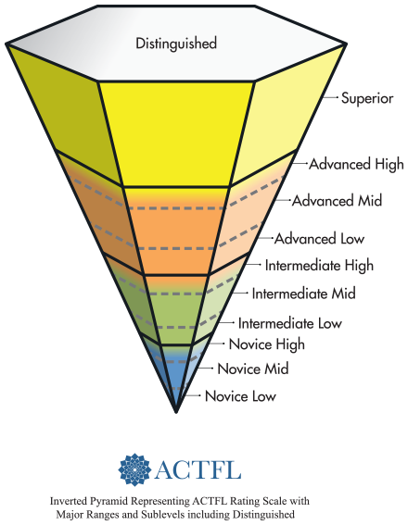
Massachusetts State Seal of Biliteracy
Requisitos de idioma del mundo
Advanced Low MA State Seal of Biliteracy with Distinction
Advanced Low demuestran la capacidad de narrar y describir en pasado, presente y futuro en un discurso de longitud de párrafo. Los hablantes del nivel Advanced Low son capaces de crear con el idioma, iniciar, mantener y cerrar conversaciones sencillas haciendo y respondiendo preguntas sencillas.
Intermediate High MA State Seal of Biliteracy
Intermediate High pueden narrar y describir en pasado, presente y futuro. Son capaces de manejar con éxito tareas y situaciones sociales sin complicaciones que requieren un intercambio de información básica relacionada con su trabajo, escuela, recreación, intereses particulares y áreas de competencia. También son capaces de hacer frente con eficacia a una situación imprevista.

Slide 12
Massachusetts State Seal of Biliteracy
Preparar para cumplir con los criterios de idiomas del mundo
¡Sus idiomas son valiosos!
Si usted (o su hijo) habla o hace señas en un idioma que no sea inglés en su hogar, usa y practica todas sus habilidades lingüísticas: leer, escribir, escuchar y hablar (ASL: visualización y señas).
Si usted (o su hijo) está aprendiendo un idioma que no sea inglés en la escuela, comience el curso lo antes posible y continúe estudiando todas sus habilidades lingüísticas: leer, escribir, escuchar y hablar (ASL: visualización y señas).
Si usted (o su hijo) ya ha completado una evaluación de idioma en otra escuela, estado o país, comparta el informe oficial con su escuela.

Slide 13
Massachusetts State Seal of Biliteracy
Primeros pasos en su escuela
Pasos:
Hable con su maestro de idiomas del mundo, maestro de ESL, administrador escolar o consejero acerca de su interés en obtener el Sello de alfabetización bilingüe.
Si su escuela aún no tiene un programa, comparta MA State Seal of Biliteracy webpage con un maestro de idiomas del mundo, un maestro de ESL, un administrador escolar, un consejero o ELPAC para comenzar.

Slide 14
¡Gracias!
Página web: [YOUR SCHOOL’S WEBPAGE]
Correo electrónico: [PRESENTER’S EMAIL]

